Slide 1
2020
PMP课程九月班学习平台说明
Jim
2020年5月16日20点

Slide 2
01
目的
使用钉钉的初衷。
02
安装使用
介绍在学习的过程中将使用的主要功能。
目录
CONTENTS
03
授课形式
借助钉钉平台，完善相关的工具和文档展示工作。
04
美中不足
目前存在的问题和解决方案。

Slide 3
01
目的

Slide 4
钉钉的整合与趋势
直播录播
解决YY对Mac不兼容的问题，解决回看倍速播放问题。
直播录播
通知提醒
通知提醒
课程表，重要通知钉消息提醒。
钉钉
考试答题
题目推送，钉钉云课堂，学习跟踪。
考试答题
资料下载
资料下载
解决百度网盘限速和限制的问题。

Slide 5
02
安装使用

Slide 6
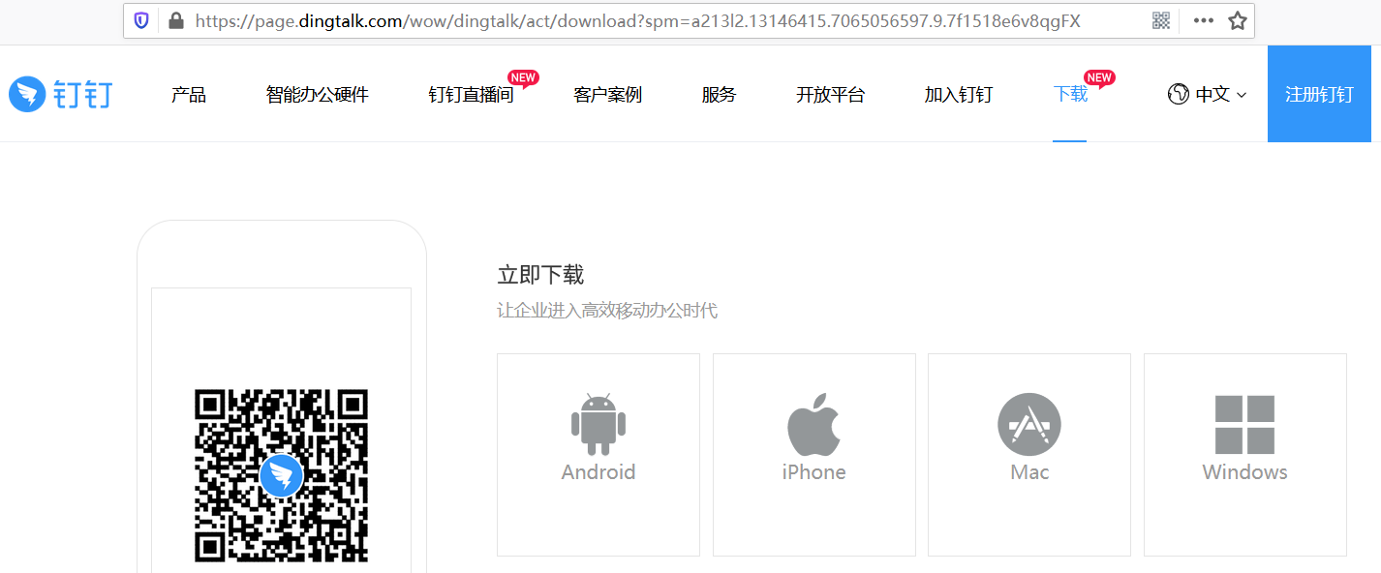
下载安装

Slide 7
用户注册说明
登录钉钉
教务老师已经将各位的手机号码和姓名导入到钉钉相应的群，如果用该手机号码注册了钉钉，登录后自动加群。
批量导入
学员注册
更换号码
教务处理
如果注册钉钉的手机号码与教务老师留存的号码不一致，单独联系教务老师，告知新的手机号码，教务老师会手工处理。

Slide 8
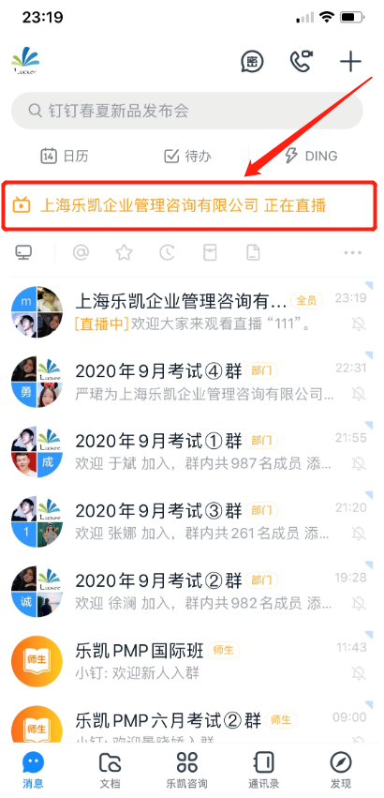
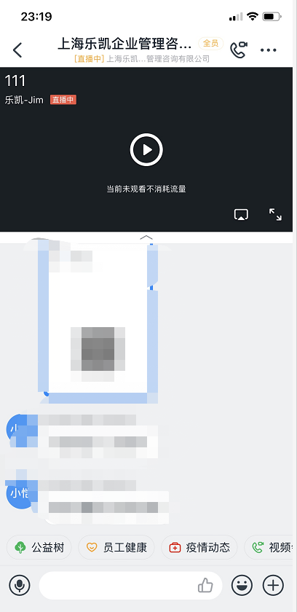
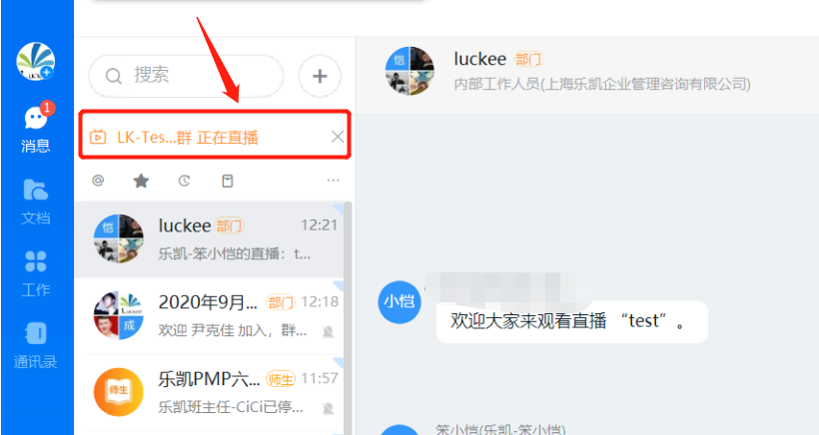
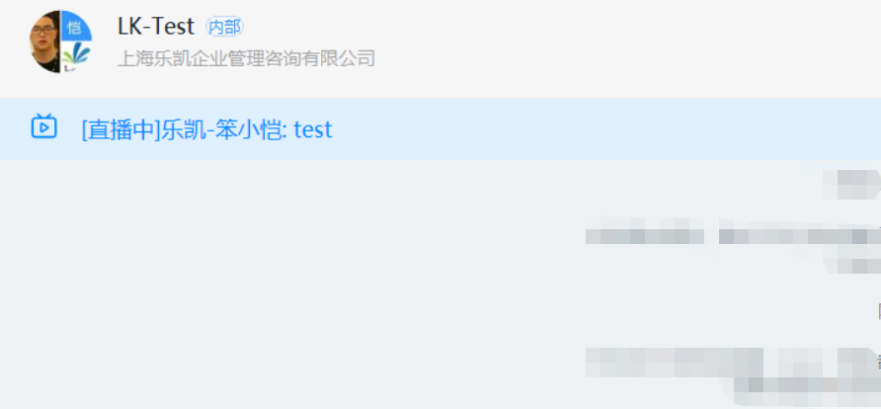
直播

Slide 9
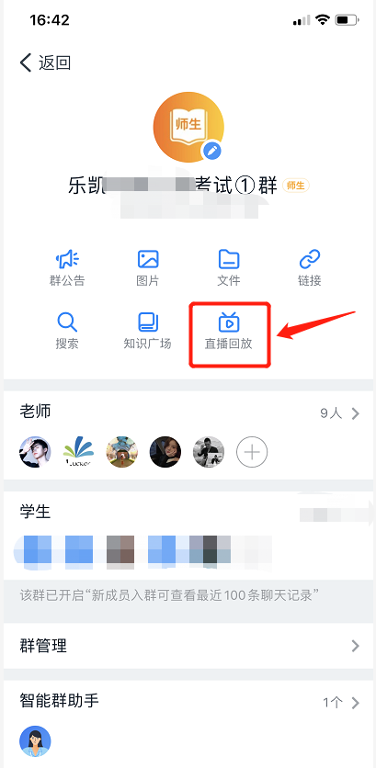
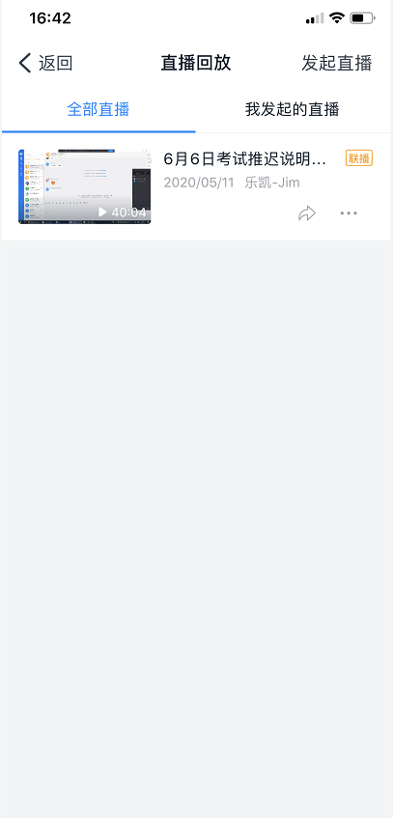
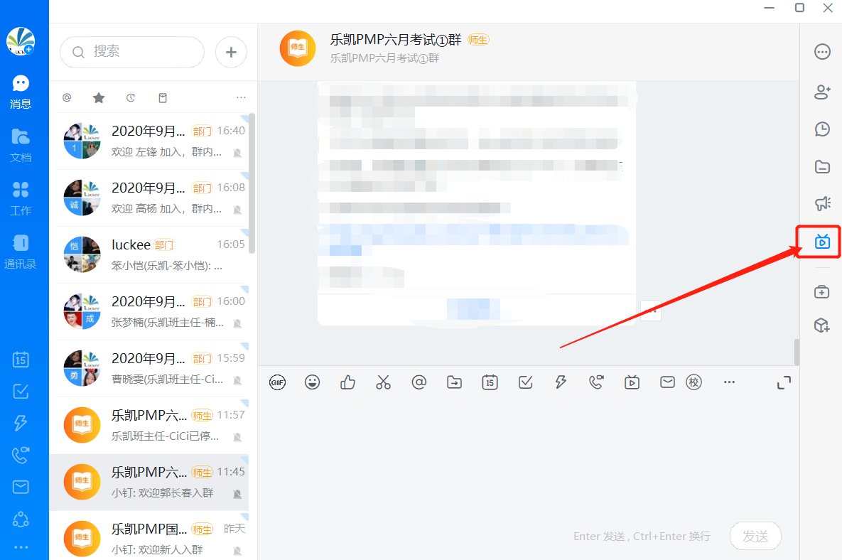
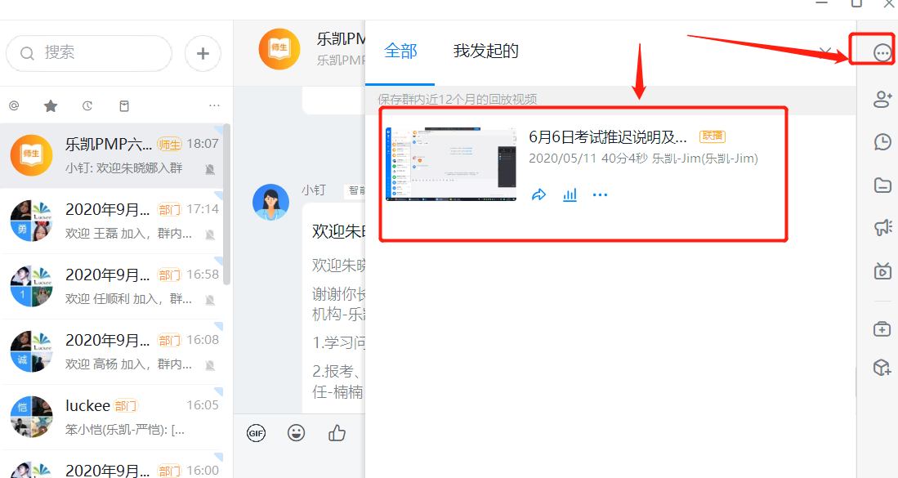
录播回看

Slide 10
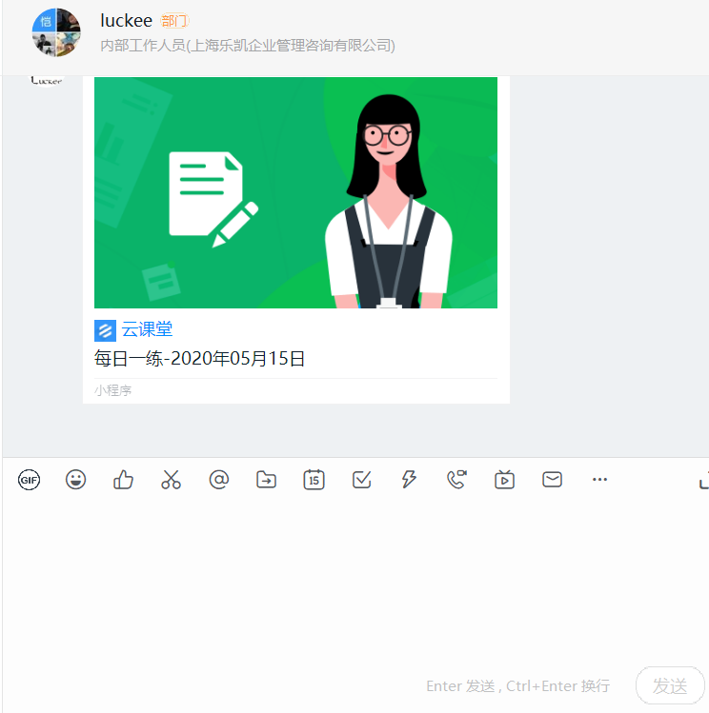
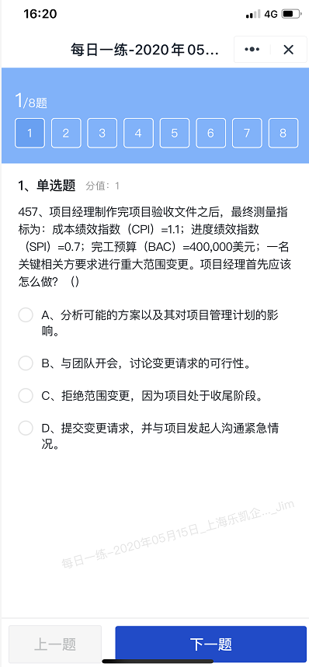
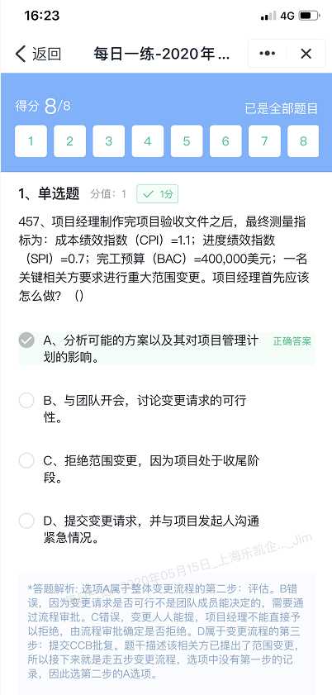
考试答题

Slide 11
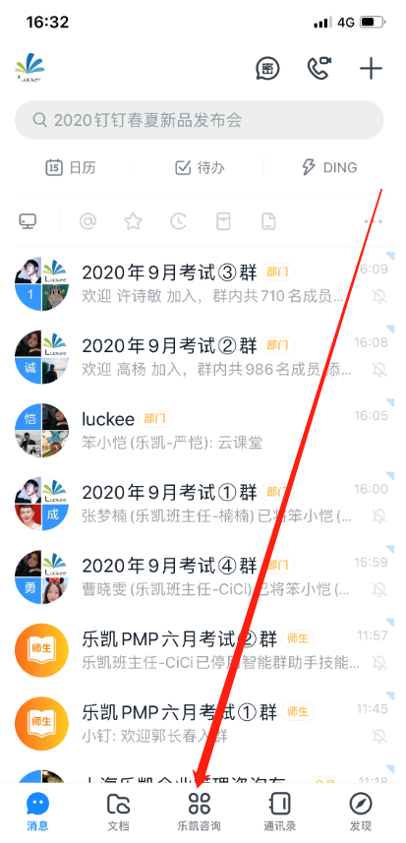
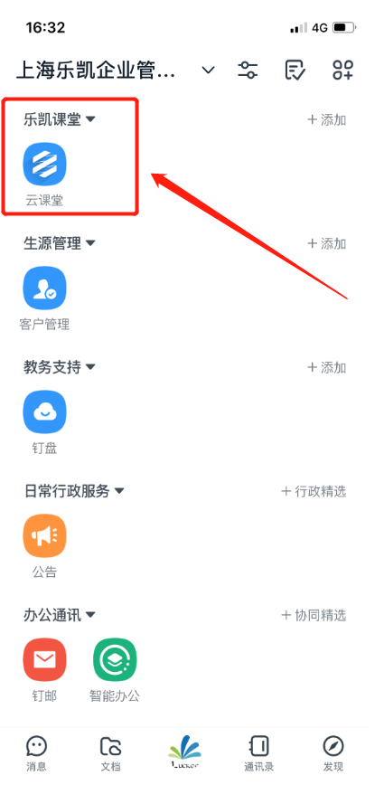
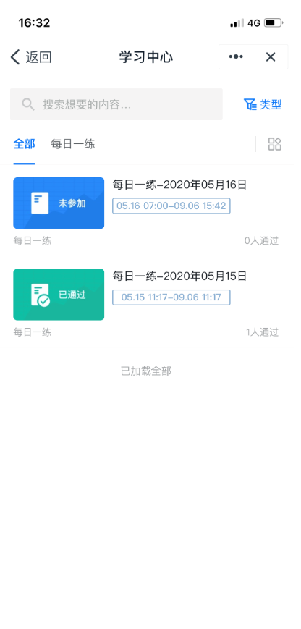
云课堂

Slide 12
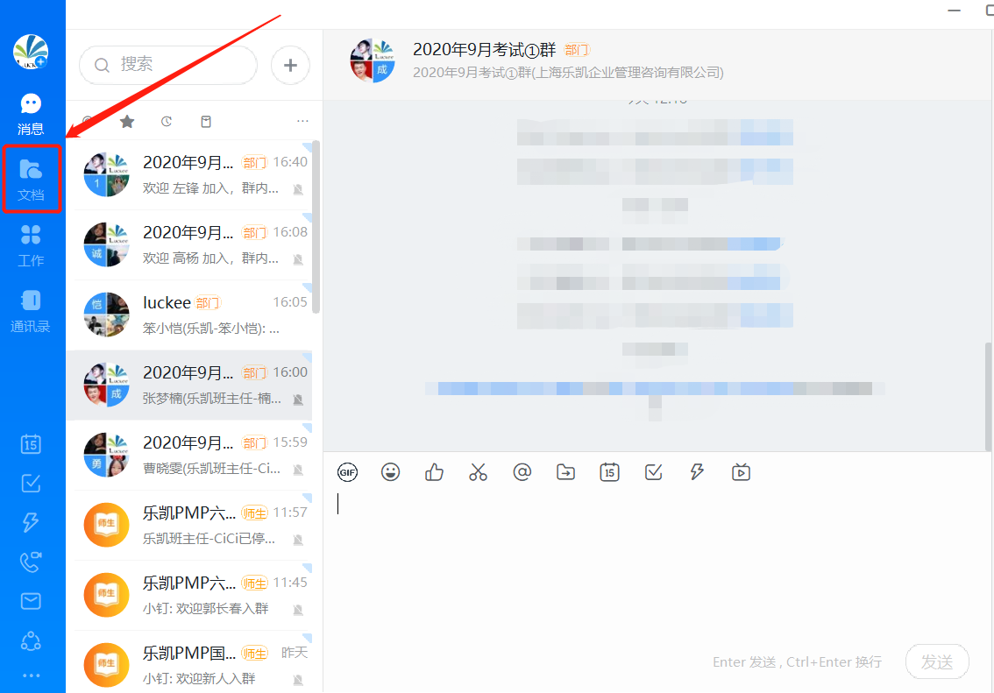
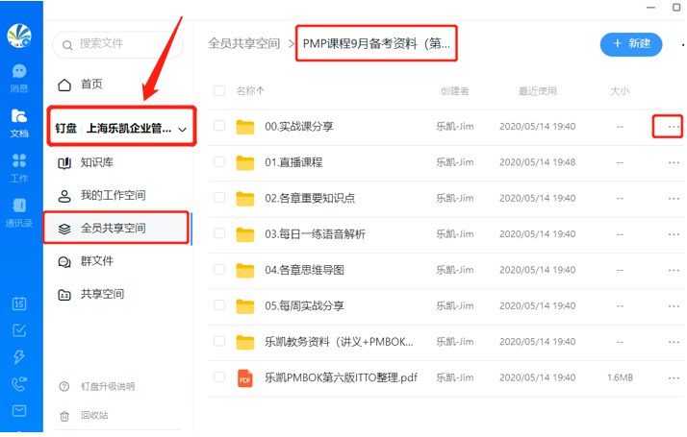
资料下载
钉钉下载不限速！钉钉下载不限速！钉钉下载不限速！

Slide 13
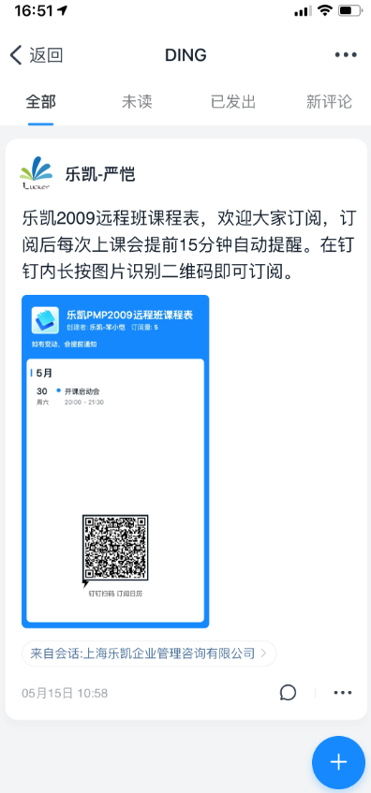
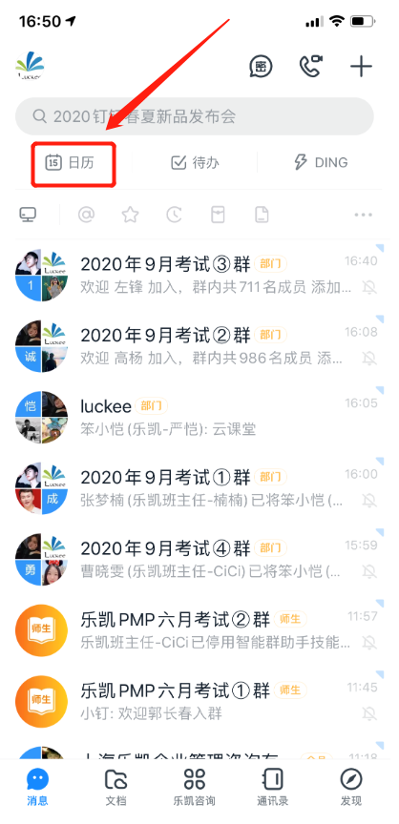
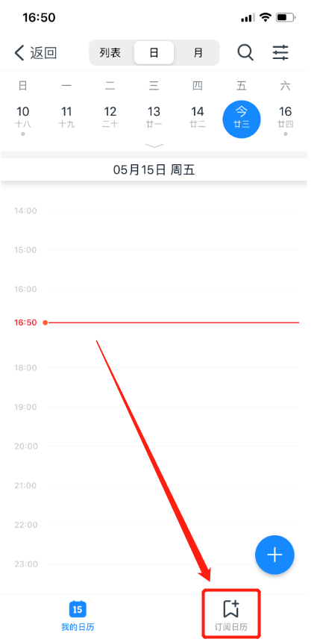
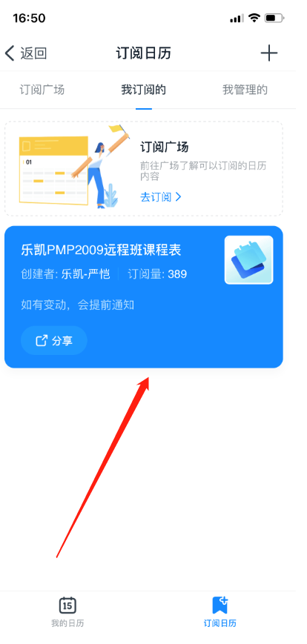
课程表

Slide 14
03
授课形式

Slide 15
演示各种文档和工具
工具演示
知识库
直播时，可以打开一些工具，展示大致的使用方法。
根据类别建立知识库，知识库可以放学员常问的问题。
02
04
01
03
直播时可打开项目中的一些文档，供大家参考。
建立“乐凯PMP”圈子，进行问答，活动，经验分享等
文档演示
圈子

Slide 16
04
美中不足

Slide 17
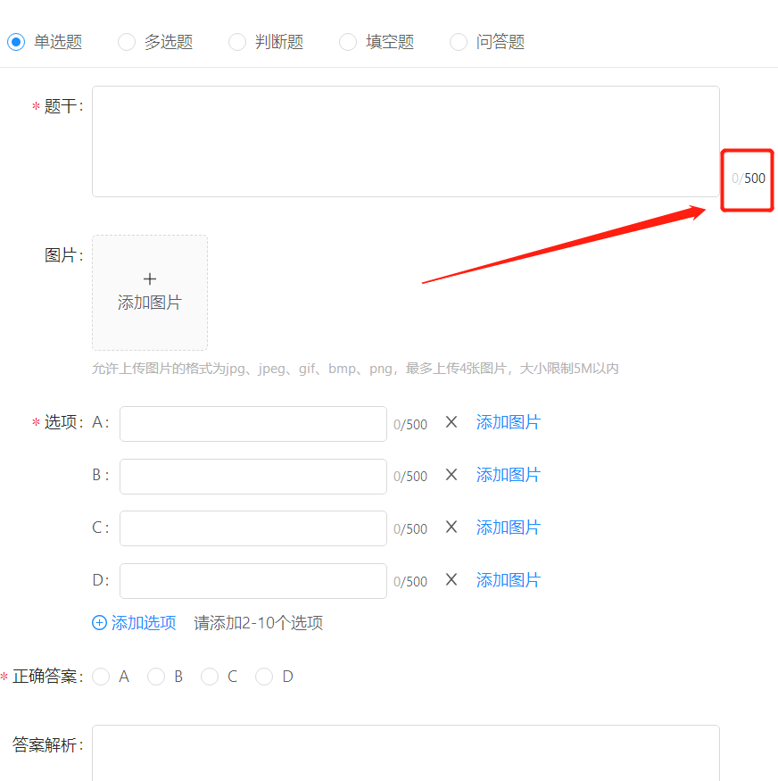
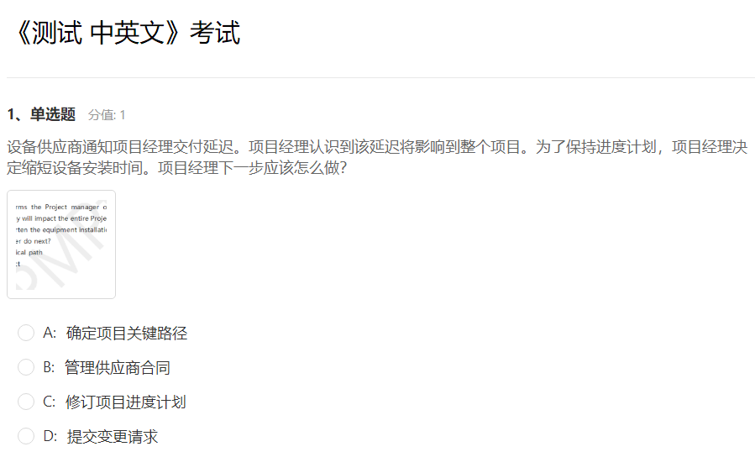
英文题干的显示

Slide 18
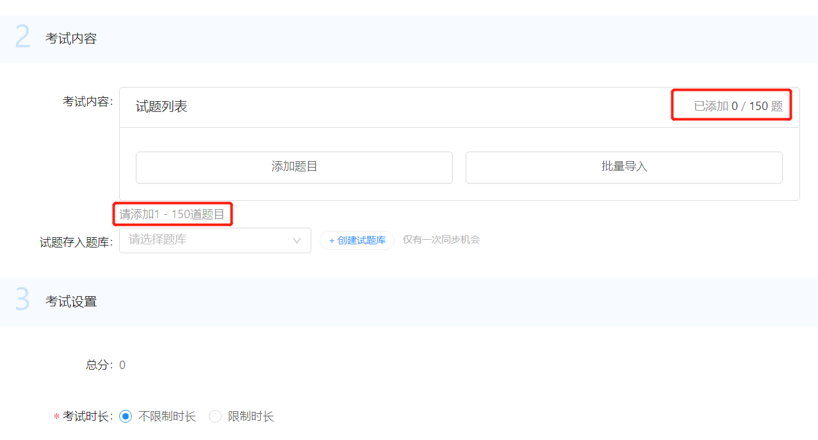
题目数量的限制

